Slide 1
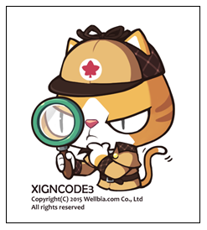


ONLINE GAME HACKING
강민수(강명석)
Email : admin@hack.kr
Notes:
#게임핵과 보안솔루션의 전쟁 – 어디까지 왔나 요기까지 왔지 발표시간 40분 6시 ~ 6시40분
안녕하세요. 온라인게임 해킹이라는 주제로 발표를 하게 된 강민수라고 합니다.
무척 이 주제로 많은 사람에게 떠들고 싶었고, 저는 지금 그럴 수 있게 되었습니다.
첫 페이지에는 제 메일이 있으니 발표가 끝나고도 미처 생각나지 않은 질문은 메일로 주시면 될것같습니다.
그럼 시작하겠습니다.

Slide 2
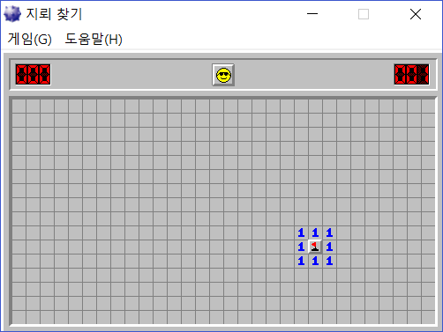
GAME HACK
Notes:
게임 핵이란 단어는 게임을 플레이 하는 게이머들에게는 낯설지가 않은 말입니다.
하루에도 몇 번씩 “아 저 새끼 핵이네” 라고 말을 하는 사람들도 심심찮게 있을 정도로 부정한 방법으로 게임을 즐기는 사람이
많습니다. 하지만 그 사람은 핵일 아닐 수 도 있겠죠. 핵이 많아진 지금, 일단 의심하고 보는 것 같긴합니다.
제가 생각하는 게임 핵의 정의는 게임에서 인가하지 않은 방법으로 메모리나 패킷을 위변조하여 플레이 하는 행위라고 생각합니다.
물론 다른 행위도 해당될 수 있습니다.

Slide 3
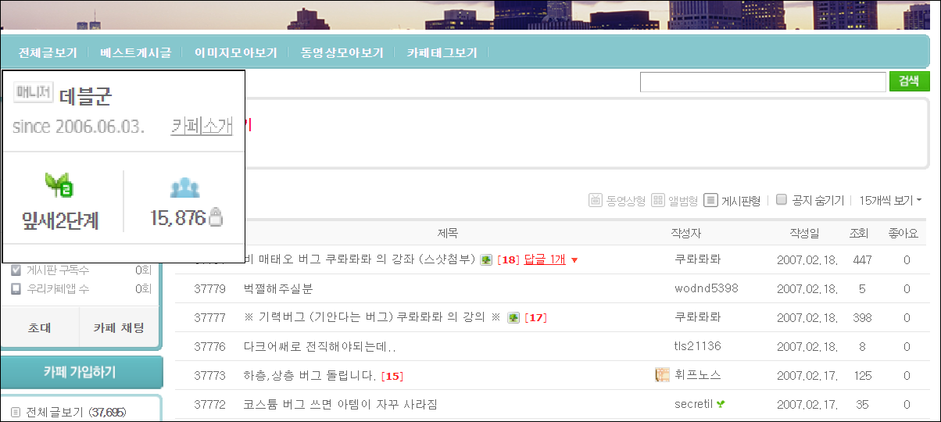
CULTURE
치트엔진
Notes:
제 발표주제가 게임 핵과 보안솔루션의 전쟁입니다. 그런데 과거에는 핵이 별로 없었고, 발전해 있지도 않았습니다. 청동기시대에는 철이 없이 전쟁을 한 것 처럼요.
초기의 게임핵에 대한 문화는 네이버 카페와 함께 발전해왔습니다. 이 때는
핵을 많은사람이 조건없이 공유를 했었고, 제가 생각했을 때, 2008년 출시한 GitHub보다 앞선 우리나라의 공유정신을 볼 수 있었다고 생각합니다. (아랫줄도)
네이버 측은 핵 카페에 대한 제제를 지속적으로 했으나, 카페는 URL만 조금씩 바꾸며 계속해서 생겨났습니다.
당시 활성화가 잘되있던 카페가 새로 개설되면 보통 3일이면 4000명 이상 가입하는 기염을 토하기도 했습니다.

Slide 4
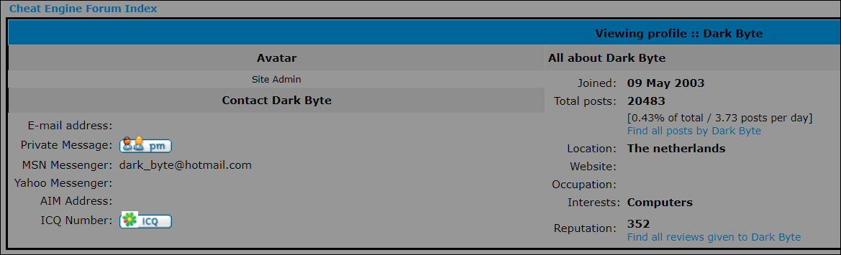
CHEAT ENGINE
2003년부터 시작된 치트엔진
Notes:
그때 당시에, 네이버 카페에서 나누던 자료는 대부분이 UCE라 불렀던 치트엔진입니다.
치트엔진은 네덜란드의 한 개발자에 의해 만들어진 오픈소스 프로젝트로, 커널 드라이버, DLL , EXE 파일로 구성되어 있었습니다.
치트엔진은 여러가지 용도로 사용할 수 있지만 주 목적은 프로세스의 메모리 조작일것입니다. 한번 사용하는 모습만 보여드리도록 하겠습니다.
치트엔진은 치트엔진 시연ㄱㄱ (아랫줄도)
https://forum.cheatengine.org/viewforum.php?f=1&topicdays=0&start=14200

Slide 5
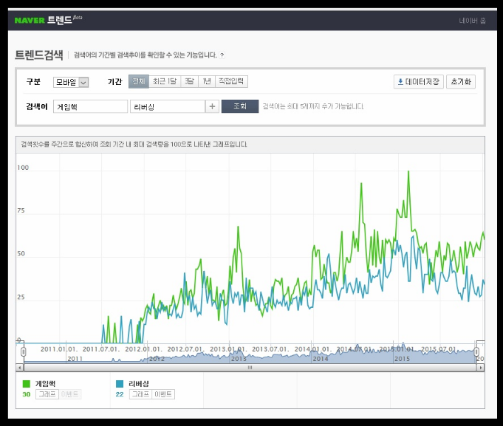
REVERSING == HACK
Notes:
네이버의 트렌드검색을 이용해 단어 “게임핵＂과 “리버싱＂의 검색 빈도를 나타내 본 결과입니다. 정확하진 않아도 코인판 보다는 그럴듯한 차트입니다.
제 생각에도 리버싱과 게임핵은 가까운 관계에 있습니다. 게임의 구조를 분석해야 그 게임을 주무를 수 있으니까요.
최근에 다시 트렌드 검색을 이용해봤는데 전체적으로 해당 키워드에 대한 검색률은 감소한 모습을 확인할 수 있었습니다.
더 이상 조건 없는 공유 정신을 찾아 볼 수 없기에 나타난 결과로 보입니다. (후퇴한 대한민국)

Slide 6
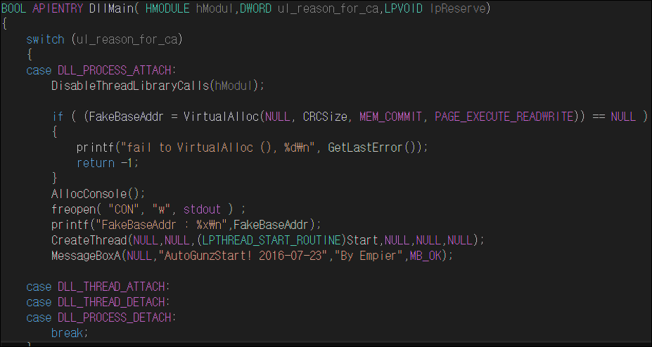
DLL INJECTION
Notes:
이번 페이지에서는 DLL Injection에 대해 설명하고자 합니다.
치트엔진의 제제가 심해지고, 공격을 위한 개발 속도에 비해 보안솔루션에서 대응하는 속도가 빨라지자 등장한 기법이 DLL Injection입니다.
DLL은 게임 프로세스 내부에서 동작해 외부 프로세스 탐지만을 위해 만들어진 보안솔루션이 빠른 대응을 하지 못해 문제가 됬었습니다.
DLL은 여러가지 방법으로 많이 이용이 됬었습니다. 예를 들어 메모리 스캔기능을 만들어 프로세스 내부에서 메모리를 조작한다던지, API 후킹과 같은
동작을 했죠. 하지만, 오늘날은 DLL은 많이 사용되지 않습니다. 기본적으로 탐지를 매우 잘하고 있기 때문에요.

Slide 7
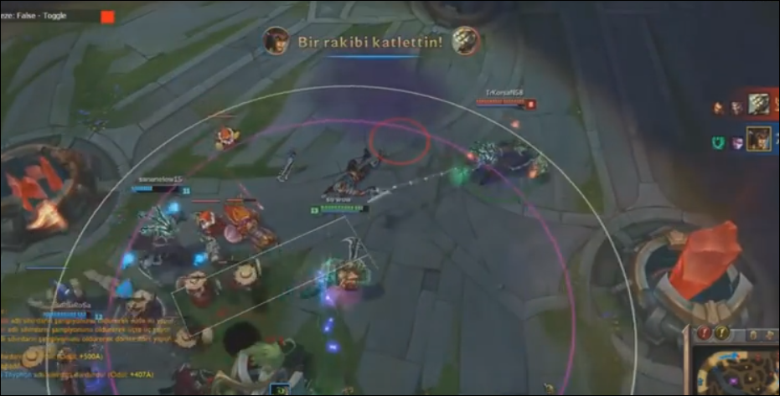
HOOKING
Notes:
이 페이지는 동영상을 보고 말씀드리겠습니다! (동영상을 미리 보여주고)
롤 헬퍼라는 이름으로 널리 알려졌던 게임 핵입니다. 롤 헬퍼는 서버와 클라이언트 중간에 위치하며
선수와 인터넷 방송을 하는 BJ들 사이에서도 사용한다는 소문이 퍼지게 되었고, 사건 이후로 게임사인 라이엇측에서는
게임보안솔루션을 도입하게된 계기가되었습니다
저는 이런건 어떻게 하는지 궁금했었던게 생생히 기억나네요.

Slide 8
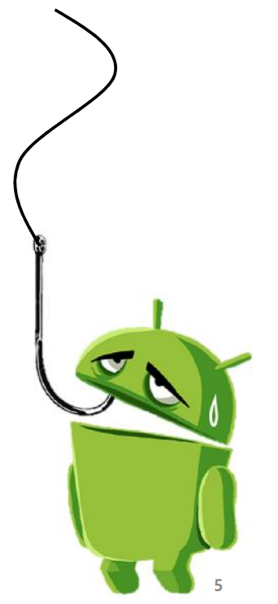
HOOKING
1) Connect 함수를 후킹
2) 내가 만든 DLL에서 소켓을 생성하여 내 소켓으로 연결
3) 나의 DLL에서 패킷을 복호화하고 원하는 대로 패킷을 변조
4) 다시 암호화 하여 원래 목적지로 전송
Notes:
이 페이지는 동영상을 보고 말씀드리겠습니다! (동영상을 미리 보여주고)
롤 헬퍼라는 이름으로 널리 알려졌던 게임 핵입니다. (다음페이지로 넘기며 )
롤 헬퍼는 서버와 클라이언트 중간에 위치하며 패킷을 위변조를 하는 프로그램인데요. 게임 서버측은 패킷만 가지고서는 핵인지 판단할 수가 없습니다.
실제 게임 클라이언트가 만들어내는 패킷과 똑같은 패킷을 보내기 때문이죠.
이런 헬퍼가 하나 둘 사용하는 이용자가 급증했고,
선수와 인터넷 방송을 하는 BJ들 사이에서도 사용한다는 소문이 퍼지게 되었습니다. 이로인해 건전한 게이머가 많이 떠나가는 사태가 일어났고
이후로는 게임사인 라이엇측에서는 게임보안솔루션을 도입하게된 계기가되었습니다

Slide 9
Hooking
롤 헬퍼
Send
Send
Recv
Recv
게임 클라이언트
게임 서버
Notes:
이 페이지는 동영상을 보고 말씀드리겠습니다! (동영상을 미리 보여주고)
롤 헬퍼라는 이름으로 널리 알려졌던 게임 핵입니다. (다음페이지로 넘기며 )
롤 헬퍼는 서버와 클라이언트 중간에 위치하며 패킷을 위변조를 하는 프로그램인데요. 게임 서버측은 패킷만 가지고서는 핵인지 판단할 수가 없습니다.
실제 게임 클라이언트가 만들어내는 패킷과 똑같은 패킷을 보내기 때문이죠.
이런 헬퍼가 하나 둘 사용하는 이용자가 급증했고,
선수와 인터넷 방송을 하는 BJ들 사이에서도 사용한다는 소문이 퍼지게 되었습니다. 이로인해 건전한 게이머가 많이 떠나가는 사태가 일어났고
이후로는 게임사인 라이엇측에서는 게임보안솔루션을 도입하게된 계기가되었습니다

Slide 10
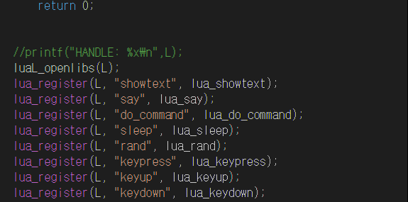
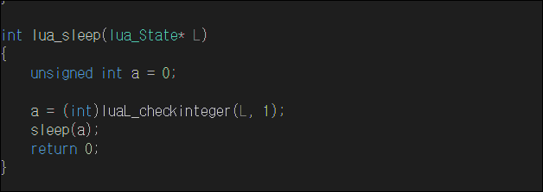
Script
Notes:
롤 헬퍼에 있던 특이점은 사용자가 스크립트를 작성할 수 있었다는것입니다.
롤은 100여개가 넘는 챔프가 존재하고, 챔프별로 스크립트를 작성할 수 있었습니다.
그리고 스크립트를 판매할 수 있었죠.
그리고 스크립트는 개발자와 친숙했던 LUA 스크립트였기에 스크립트시장이 활성화가 많이 되었습니다.

Slide 11
Packet

Slide 12

Demo
Notes:
제가 2016년 당시에 녹화해두었던 영상입니다. 위에서 발표했었던 롤 헬퍼와 완전히 같은 구조로 동작하는 바람의나라 헬퍼입니다.
실제 유저들이 조작하는것과 차이가 없는데요. 보고나서 이어서 말씀드리겠습니다.( 보여주며 )
이는 특히 RPG 게임에 위험한 영향을 끼치는 이유는 24시간 동작하며, 사람이 노력하지 않고도 생산적인 활동을 하며 모든 컨텐츠를 잠식할 수 있기 때문입니다.

Slide 13
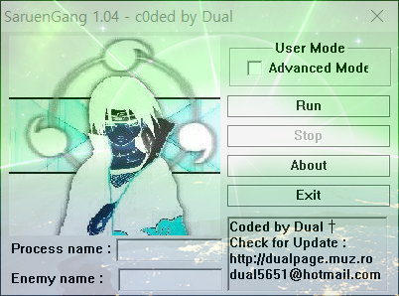
Driver
Notes:
이 프로그램은 2000년 후반, 선린인터넷고등학교에 재학중인 학생이 만들었던 인터넷 카페를 시끄럽게 했던 프로그램인데요.
이 프로그램을 이용하면 치트엔진같은 프로세스를 게임보안솔루션에 탐지되지 않을 수 있었습니다.
커널을 이용했었기때문인데요. 오늘날에는 64비트 PC에서는 서명이 된 드라이버만이 로드 될 수 있게 되었습니다.
그런데 배틀그라운드나 요즘 핫한 게임은 64비트에서만 실행할 수 있습니다...
--

Slide 14
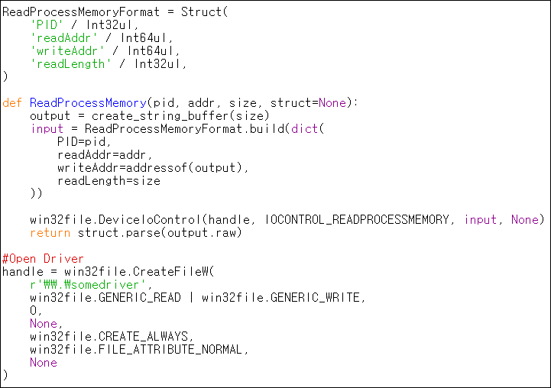
Driver

Slide 15
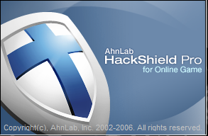
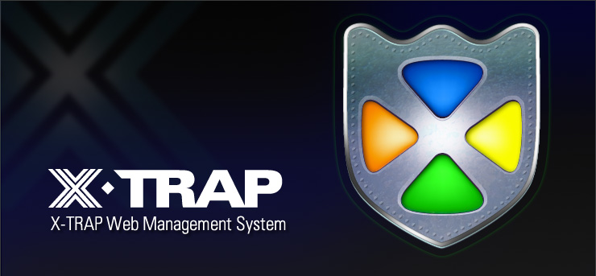

Security
Notes:
위는 인지도가 있었던 게임 보안 솔루션들입니다.
이 중에는 사업을 접은 솔루션도 있습니다. 어디선가 주워듣기로는 서로 가격 경쟁을 하다가 시장이 초토화되었다는 말을 들었는데요.
하지만 그래도 살아남았고, 앞으로도 게임은 보안솔루션과 함께 핵과의 전쟁을 해 나갈 것이라 생각합니다.
게임 보안. 완벽해지는것은 불가능할지 모르지만, 최선을 다한다면 먼저 공격하는 입장에서 지치지 않을까요? 최선을 다하려면 그 만큼의 가치를 부여시켜
주어야한다고 생각합니다. 게임보안이 게임핵보다 많이 버는 세상이 오는 순간이 왔으면 합니다.

Slide 16
끝으로..
Notes:
제가 드리고 싶은 말씀이 있습니다. 저는 이번 발표를 못하는 줄 알았습니다.
제가 과거에 핵을 판매했던 적이 있기 때문입니다.
실제로 월에 3만원씩 5명 정도에게 판매했던 적이 있습니다.
하지만 2017년 초 게임사의 문의 게시판을 통해 관련된 자료를 모두 전달하였고,
현재는 하고 있지 않습니다.
보안을 위해 애쓰시는 여러분께 죄송합니다.
그럼에도 제가 알고 있는 것들을 조금이나마 나누고 싶어 이렇게 발표를 하게되었습니다. 들어주셔서 감사합니다.

Slide 17
QnA
Notes:
혹시 궁금하셨던 부분이 있으시다면 질문해주세요. 그리고 지금이 아니더라도, 개인적으로 이메일을 주셔도 답변이 가능합니다.

Slide 18
어떻게 진화했고?
Dll 메모리조작
커널을 이용하면?
매크로, lua로 작성한다고?
후킹, 월핵, 소켓
리버싱, 게임핵의 관심
다음시장은 모바일인가? -> 안드로이드 리퍼블릭

